Slide 1
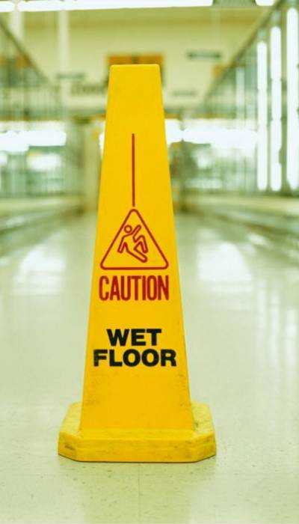
בטיחות בחנויות

Slide 2
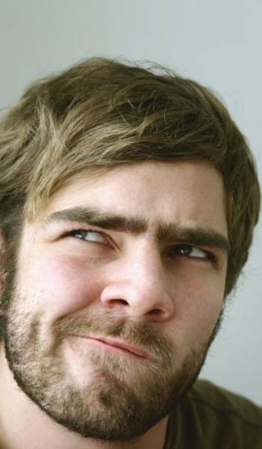
אם תשאל 100 עובדים: "האם עבודה בחנות היא מסוכנת?" מה לדעתך הם יאמרו?
Notes:
בעולם הבטיחות מקומות שהציבור אינו תופס כמסוכנים הופכים ישירות למסוכנים יותר עקב שאננות וחוסר מודעות, חנויות אשר נתפסות אצל ציבור העובדים כמקום מפגש/קניות/בילוי נכנסות בהחלט לקטגוריה זו.
התחל בכך שתבהיר שבעבודה בחנות קיימים סיכונים רבים שרק אם ניתן עליהם את הדעת נוכל להתמודד איתם בבטחה

Slide 3
סיכונים בסביבת העבודה
נפילות
והחלקות
פגיעה בגב
ובשרירים
זיהומים
ומחלות
עבודה עם
סיכון חיתוך
אש
התחשמלות
Notes:
בכל לחיצה יפתח סיכון
בקש מהמודרכים לתאר סיטואציות מעבודתם בהם קיים הסיכון המתואר.

Slide 4
התנהגות
מקרי מוות
מקרים של אובדן יום עבודה
מקרי עזרה ראשונה
“כמעט ונפגע”
התנהגות לא בטיחותית
Notes:
הצג בפני המודרכים את פירמידת חומרת האירועים והגדר כל מושג:
התנהגות לא בטיחותית - כל התנהגות אשר קיים בה פוטנציאל לפגיעה
כמעט ונפגע – אירוע בטיחות שהתרחש אך אף אחד לא נפגע, לדוגמה: ארגז שנפל ממדף גבוה אך לא פגע באיש
מקרי עזרה ראשונה- אירוע בטיחות שגרם לפציעתו של עובד והטיפול בוצע באתר (פלסטר, חבישה וכדומה)
מקרים של אובדן יום עבודה- לאחר הפגיעה העובד פונה לטיפול ונעדר מעל ליום מהעבודה
מקרי מוות- אין צורך להסביר...
הקו השחור – הוא קו הניראות, אפשר לדמיין את הפירמידה כקרחון שרק האזור מעל הקו השחור נמצא מעל המים ואותו אנו רואים.
שאל את המודרכים האם הם יודעים מה היחס האמיתי בין מה שאנחנו רואים לבין מה שלא?
לפני התשובה לחץ קליק שמאלי והראה להם שלפני כל אירוע בטיחות מתרחשת במקום העבודה המון התנהגות לא בטיחותית, אם נצמצם אותה בהכרח יצטמצמו התאונות.

Slide 5
התנהגות
לא
בטיחותית

Slide 6
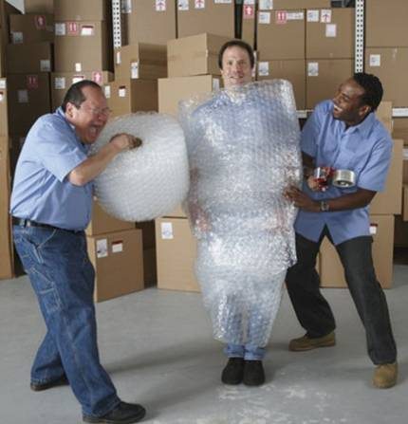
התנהגות
הקפד על התנהגות בטיחותית בכל עת, זכור-אתה מהווה דוגמה לחברייך
אל תזרוק חפצים ממקום למקום
משחקים, השתובבויות ודחיפות "בצחוק" מסכנות אותך בזמן העבודה

Slide 7
נפילות והחלקות-הגדרה
מעידה, החלקה ונפילה מתרחשות כאשר כף רגל האדם אינה משיגה מגע או אחיזה הולמת ויעילה למול משטח (רצפה, סולם וכו')
הפגיעות השכיחות ביותר כתוצאה ממעידה, החלקה ונפילה הן: שברים של עצם הירך, פרק הירך, ברך, אגן וזרוע. כמו כן גם פציעות רגל, קרסול, צלעות, גב וראש.
Notes:
פגיעות מהחלקה ונפילה הן בין הפציעות השכיחות ביותר בחנויות, הן סיכון רלוונטי לעובדים ואף יותר ללקוחות.
שאל את המודרכים: "האם לדעתכם יש יחס ישר בין גובה הנפילה לחומרת הפציעה? (האם ככל שאני נופל מגבוה יותר כך אפצע קשה יותר?)
התשובה היא: לא, אין יחס ישר, יש הרבה גורמים הקובעים את חומרת הפציעה מלבד הגובה (גם החלקה מגובה ס יכולה להסתיים בתוצאות קשות) בין הגורמים ניתן למצוא: גיל, מצב גופני, משקל, איך הגוף נחת ועוד.

Slide 8
מפגעי החלקה ונפילה-שפך
במקרה ונתקלת בשפך יש לקרוא מיידית לאיש ניקיון
יש לסמן או לתחום את אזור השפך למניעת נפילה של לקוחות או עובדים עד להגעתו של איש הניקיון

Slide 9
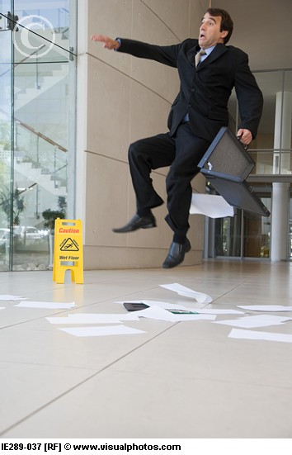
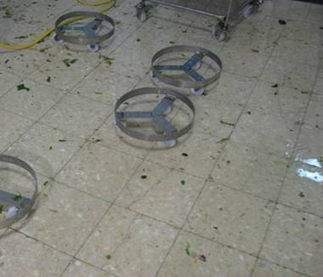
מפגעי החלקה ונפילה
דאג שלא יהיו על הרצפה דפים, קרטונים, עצמים נמוכים על גלגלים או כל אלמנט אחר היכול לגרום להחלקה ונפילה

Slide 10
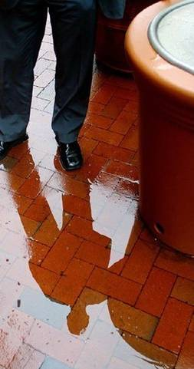
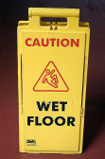
מפגעי החלקה ונפילה-רצפה רטובה
בעת שטיפת הרצפה יש לסמן את האזור הרטוב- גם כאשר מדובר באזור מחסנים
יש להשתמש בכמות המים המינימאלית האפשרית

Slide 11
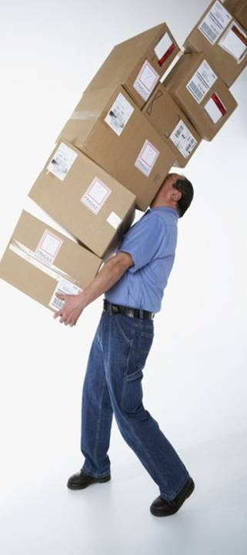
תנועה נבונה
גם אם הינך ממהר-אל תרוץ, ריצה היא גורם נפילה מרכזי במקום העבודה
אל תנוע כאשר שדה ראייתך חסום, העמס על ידיך ועל עגלות כך שתוכל לראות לאן אתה הולך
נוע תמיד לפנים- לעולם לא לאחור.
Notes:
בקש דוגמאות נוספות מהמודרכים לתנועה נבונה:
דוגמאות:
-תנועה דרך מעברים מסודרים ולא דרך קיצורי דרך אשר לא נועדו למעבר
-להיות מרוכזים בזמן התנועה ולא לדבר בסלולארי או לחלום בהקיץ

Slide 12
עבודה על משטח מוגבה
עלה רק על אמצעי ייעודי לטיפוס כמו סולם או דרגש, אין לטפס על ארגזים, מעקות, כסאות או כל אמצעי אחר
נגיעה ולו הקטנה ביותר בסולם בזמן העבודה יכולה לגרום לאיבוד שווי משקל ולנפילה-ודא כי העוברים ושבים לא יפגעו בך בזמן עבודתך על ידי הצבת עובד לאזהרה.
ודא כי חפצים שיפלו מידך לא יפגעו בחבריך או בעוברים ושבים
Notes:
שאל את המודרכים, מהן השיטות למניעת פגיעה מנפילת חפצים :
תשובות:
גידור איזור העבודה ברדיוס הנפילה ולא לאפשר לאף אחד כניסה לאזור זה
במידה ומדובר באיש תחזוקה העובד עם כלי עבודה, ניתן לאבטח את כלי העבודה ליד למניעת נפילה

Slide 13
מפגעי נפילה והחלקה
דאג לנעול נעלים שטוחות עם סוליות גומי נגד החלקה (רצוי נעלי בטיחות), נעלי עקב מגדילות את הסיכוי לנפילה והחלקה בצורה ניכרת.
סמן בצורה ברורה כל שינויי בגובה ברצפה. לדוגמה: מדרגה נסתרת
סלק כל חפץ מהרצפה אשר יכול לשמש מפגע נפילה

Slide 14
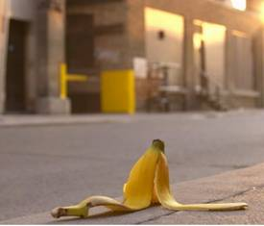
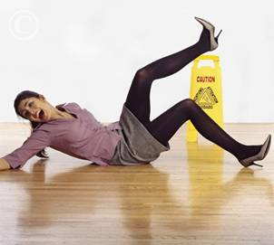
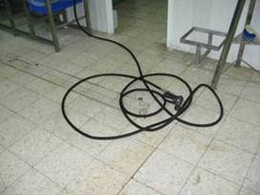
היכן במקום עבודתך
יש מפגעי נפילה?
Notes:
בקש מהמודרכים דוגמאות ממקום העבודה שלהם לגבי מפגעי נפילה, פיזיים או התנהגותיים.

Slide 15
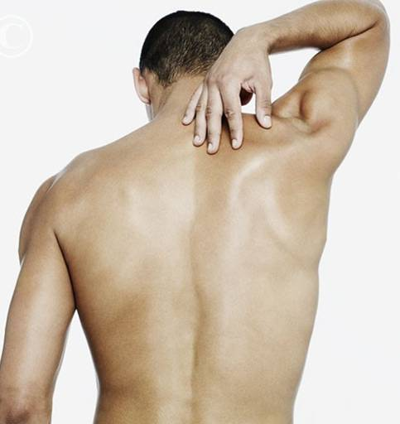
פגיעה בגב
ובשרירים

Slide 16
המילה ארגונומיה מגיעה מהשפה היוונית
ארגונומיה
נומוס= חוק
ארגו= עבודה
ארגונומיה =חוקי עבודה
ובמשפט אחד:
התאמת המשימה לעובד, במקום התאמת העובד למשימה
Notes:
התורה הארגונומית היא רחבה ומכילה בתוכה תחומים רבים מעולם הבטיחות והגיהות, כאשר מדובר בבטיחות בחנויות נתמקד בשלושה נושאים עיקריים:
הרמה נכונה
תונעות חוזרות
טווח תנועה

Slide 17
הרמה נכונה
פעולת הרמה היא פעולה שכיחה החוזרת במהלך היום פעמים רבות, כאשר אנו מבצעים אותה בצורה לא נכונה אנו גורמים נזק נצבר אשר יתבטא בכאבי גב, גב תפוס ואף בפריצת דיסק
הרמה נכונה מבוצעת כאשר הרגליים מכופפות והגב נשאר ישר.
Notes:
הדגם בעזרת מתנדב או בעצמך כיצד יש לבצע הרמה נכונה

Slide 18
דגשים להרמה נכונה
לפני ההרמה הערך את משקלו של החפץ-הגוף יכין את עצמו טוב יותר אם המוח ידע באיזו משקל מדובר
הצמדת החפץ אל הגוף תקטין את עומס החפץ על הגוף
אל תשא חפצים על כתפך או על גבך
הרמה מעל 20 ק"ג תגרום נזק מצטבר לגב גם בהרמה נכונה

Slide 19
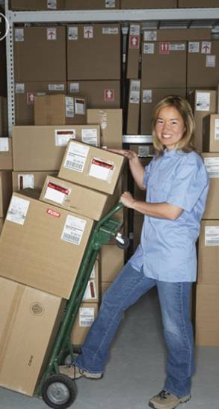
דגשים להרמה נכונה
זכור: אדם חכם-ירים נכון
אדם חכם מאוד-יתכנן את עבודתו כך שלא ירים כלל
תכנון עבודה נכון הכולל: משקל החפץ, כמות, מרחק ואמצעי עזר-יאפשר עבודה מהירה ומינימום נזק לגוף
תמיד העדף עגלה על פני סחיבה ידנית

Slide 20
תנועות חוזרות
תנועה חוזרת פעמים רבות תגרום נזק לשרירים שיתבטא בדלקת ובכאבים
כאשר בעבודתך יש תנועה החוזרת פעמים רבות חשוב מאוד לעשות הפסקות תכופות ולבצע מתיחות
סוג המתיחה צריך להיות מותאם לשרירים המבצעים את הפעולה החוזרת – יש לזכור שהגב והצוואר שותפים לכל פעולה.
Notes:
שאל את המודרכים, היכן בעבדותם יש פעילות עם תנועות חוזרות במשך זמן רב:
העמסת סחורה על מדפים
העברת מוצרים בקופה
בשקף הבא יש דוגמאות למספר מתיחות

Slide 21
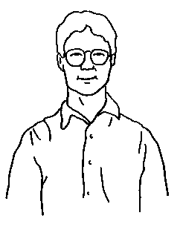
מספר דוגמאות למתיחות:
כתפיים וגב

Slide 22
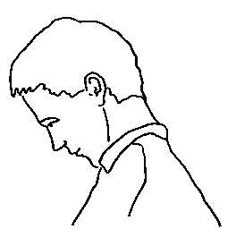
צוואר

Slide 23
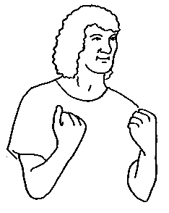
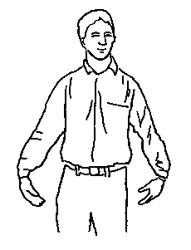
כפות ידיים

Slide 24
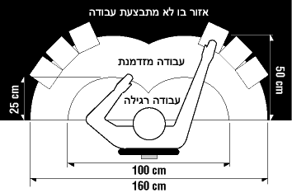
טווח תנועה
טווח העבודה האידיאלי נמצא בין גובה הכתף לגובה המותניים ובאורך היד
כל תנועה מעבר לטווח זה (שליחת היד קדימה תוך שימוש בכתף, הגעה של היד אל מעל הראש) מפעילה לחץ מיותר על השרירים והגידים
תורת הארגונומיה מתכננת את העבודה כך שתהיה מינימום עבודה מחוץ לטווח האידיאלי
Notes:
הראה למודרכים את טווח העבודה האידאלי כאשר אתה מיישר את ידך.
נקודה זו יכולה להראות מוזר למודרכים, חלק מהם ישאלו: מה אסור לי להרים את היד מעבר לגובה כתף? איך זה גורם נזק?
ראשית יש להבהיר שתנועה אחת לא תגרום נזק, אבל חזרה של תנועה מאות פעמים ביום כן תגרום.
שנית יש להדגיש שמדובר על תכנון נכון של עבודה אשר גורם למינימום לחץ מיותר על השרירים, תוכל להשתמש בדומאות:
-במקום לסדר מדף אשר נמצא מעל הראש עם יד מושטת-הבא דרגש וסדר אותו בגובה הכתף
-קופאית אשר משתמשת בעזרים שונים בעת עבודתה תכין אותם בהישג ידה המיידי.

Slide 25
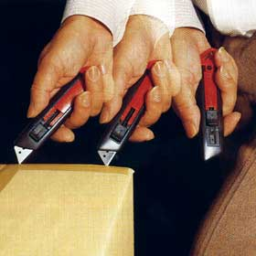
עבודה עם סכינים
כאשר אתה עובד עם סכינים או חפצים חדים אחרים ודא שהתנועה תהיה הרחק מהגוף ולא אליו
השתמש בסכין בטיחותית (הלהב נכנסת פנימה בצורה אוטומטית כאשר אין שימוש בסכין)
Notes:
הדגם פתיחת קרטון נכונה בה הסכין הולכת הרחק מהגוף, ופתיחת קרטון שגויה בה הסכין הולכת אל הגוף

Slide 26
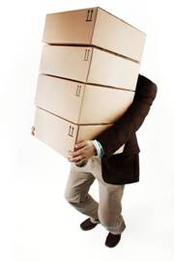
היכן בעבודתך
יש מפגעים ארגונומיים?
Notes:
שאל את המודרכים האם בעבודתם יש חלקים בהם יש הרמה של חפצים? תנועות חוזרות? טווח תנועה מוגדל?

Slide 27
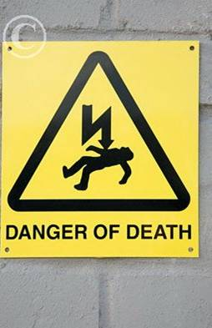
חשמל

Slide 28
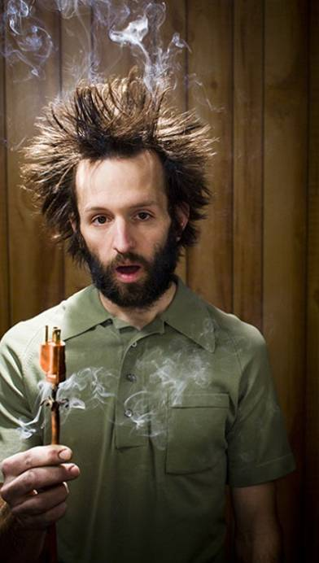
בטיחות בחשמל
מדוע קל כל כך לפתח שאננות לסכנות חשמל?
הוא נמצא בכל מקום
אי אפשר לראות אותו
אי אפשר להריח אותו
אי אפשר לשמוע אותו וכשמרגישים אותו...
זה בד"כ
מאוחר מידי
Notes:
הבעיה המרכזית בחשמל היא שאנשים מפתחים שאננות אליו-שאל את המודרכים מדוע?
ולאחר מכן לחץ קליק שמאלי לגילוי התשובה ועוד קליק לגילוי התוצאה

Slide 29
בטיחות בחשמל
אל תבצע תיקונים או שינויים במערכות חשמליות אלא אם הינך חשמלאי מוסמך והוסמכת על ידי בעל החנות
אם הינך עובד עם כלים חשמליים-הקפד שיהיו במצב "כמו חדש": שלמים, נקיים, יבשים
עבוד עם כלים חשמליים אך ורק כשידייך יבשות
בידוד החוטים החשמליים נועד להגן על חייך, דווח מיידית על כל קרע בבידוד או חוט חשמל חשוף
Notes:
ציין למודרכים שאפשר לזהות כבר תבנית של בטיחות: סילוק מפגעים, גם בנושא זה חייבים להיות ערניים
ופרואקטיביים למפגעי חשמל – לא להתעלם, לדווח ולדאוג שיטופל.

Slide 30
בטיחות בחשמל
דווח מיידית על כל שקע או תקע שבור או מפוחם
אין להעמיס על שקעים בעזרת מפצלים, זהו הגורם השכיח ביותר לשריפות חשמל-התייעץ עם חשמלאי.
ודא כי ארונות החשמל נעולים ומסומנים.
Notes:
בשקף הבא נמצאות דוגמאות למפגעי חשמל

Slide 31
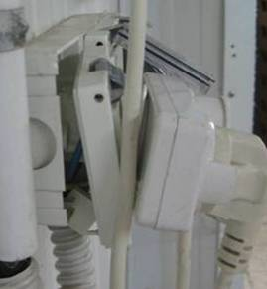
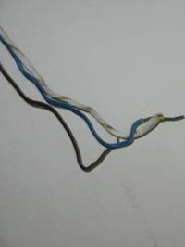
דוגמאות למפגעי חשמל
האם אתה יכול לזהות באזור עבודתך מפגעי חשמל?

Slide 32
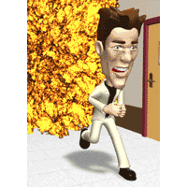
אש
וחירום

Slide 33
אש וחירום
הכרת נהלי החירום של החנות בה אתה עובד יכולה להיות ההבדל בין אסון לבין טיפול מהיר באירוע:
הכר את יציאות החירום באזור עבודתך
אין לחסום או לנעול יציאות חירום בשום אופן
הכר את מיקומם של מטפי כיבוי אש
הפרד בין חומרים דליקים למקורות הצתה פוטנציאלים
אין להתיז מים על שריפה כאשר יש הזנת חשמל באזור
Notes:
שאל את המודרכים, כיצד אש יכולה לפרוץ בחנות?
דוגמאות:
עישון סגריה ואי כיבוי הבדל
השארת דפים או קרטונים ליד תנורים ומפזרי חום

Slide 34
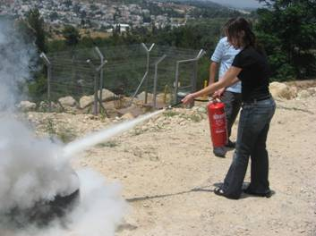
הפעלת מטף
הפעלת מטף מכל"ה את האש
משוך – את הנצרה תוך קריעת האבטוח
כוון – לבסיס הלהבות תוך החזקת הצינור
לחץ – על הדק המטף לחיצה ארוכה עד
לכיבוי
התז – אל בסיס הלהבות מצד לצד

Slide 35
האם יש מפגעי אש באזור עבודתך?
Notes:
שאל את המודרכים האם יש מפגעי אש באזור עבודתם? האם הם יודעים היכן יציאות החירום, ציוד החירום? מהו מקום הכינוס בחירום?
מתי לאחרונה נערך תרגיל חירום במקום עבודתם?

